Slide 1
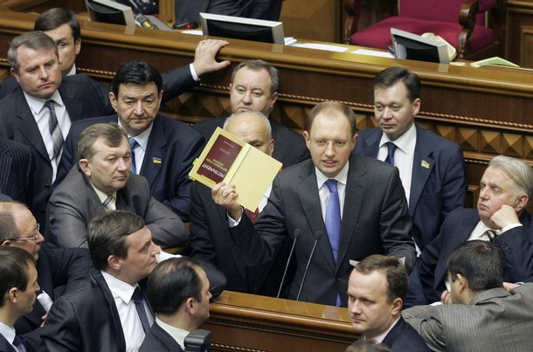
ЯК ГРОМАДЯНИ БЕРУТЬ УЧАСТЬ У ЖИТТІ ДЕМОКРАТИЧНОЇ ДЕРЖАВИ?
Чим громадяни України відрізняються від негромадян щодо конституційних прав та свобод?

Slide 2
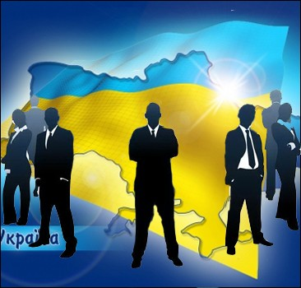
Важливою передумовою демократії є високий рівень політичної та правової культури суспільства, як і його культури взагалі.

Slide 3
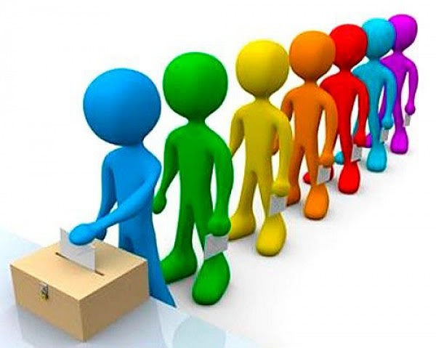
1. Що таке демократія? 2. Що таке демократична держава?

Slide 4
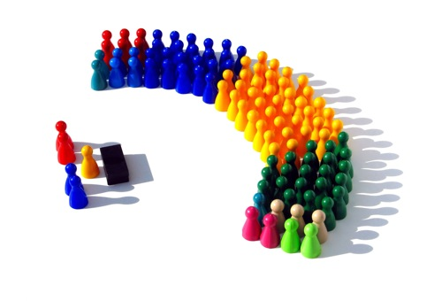
Демократія (від грецького demokratia: demos — народ і kratos — влада, правління) — форма організації влади, за якої рішення приймаються більшістю чи від імені і в інтересах більшості.

Slide 5
У демократичній державі громадяни беруть участь в її управлінні двома способами:
а) шляхом безпосередньої участі у роботі представницьких та державних органів (парламент, державні структури) або безпосередньо висловлюючи свої думки щодо важливих державних питань під час всенародного опитування — референдуму. Це —
безпосередня демократія
б) через своїх представників в органах державної влади, шляхом їх обрання. Це — представницька демократія

Slide 6
ПРЯМА ДЕМОКРАТІЯ
1. Найбільш повна участь народу в усіх сферах життя держави та суспільства
2. Свобода меншості може обмежуватися волею більшості
3. Зміцнює довіру народу до інститутів влади
4. Недостатня компетентність під
час прийняття рішень
5. Зниження персональної відповідальності.
6. Зникає або зменшується відчуження народу від влади

Slide 7
ПРЕДСТАВНИЦЬКА ДЕМОКРАТІЯ
1. Можливість для народу обирати та періодично змінювати своїх представників.
4. Можливість забезпечення прав меншості.
2. Створюються умови для концентрації влади в одній установі
5. Багатопартійність та розмаїття поглядів і думок.
3. Компетентність і відповідальність осіб, що здійснюють владу.
6. Народ реально виявляє політичну активність лише під час виборів

Slide 8
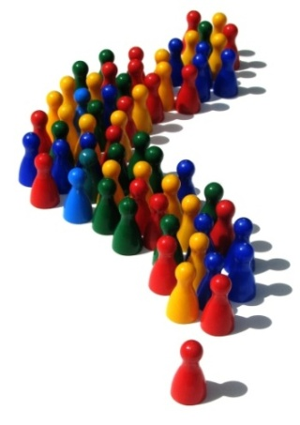
Сукупність всіх жителів міста, села, селища, об’єднаних за місцем проживання називається територіальною громадою. Закон України “Про місцеве самоврядування”

Slide 9
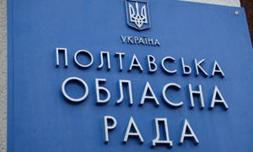
Для вирішення цих питань територіальні громади обирають органи місцевого самоврядування — ради (міські, сільські, селищні, районні, обласні). Їх діяльність регулюється Конституцією та Законом України «Про місцеве самоврядування».

Slide 10
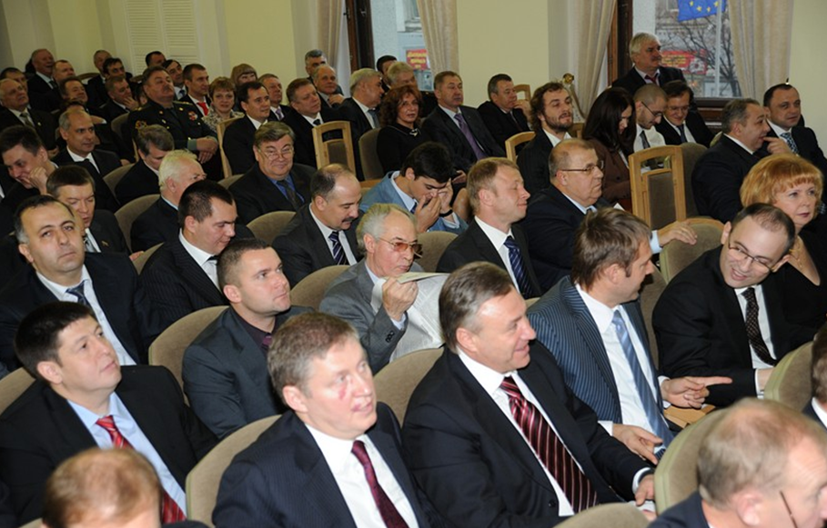

Slide 11
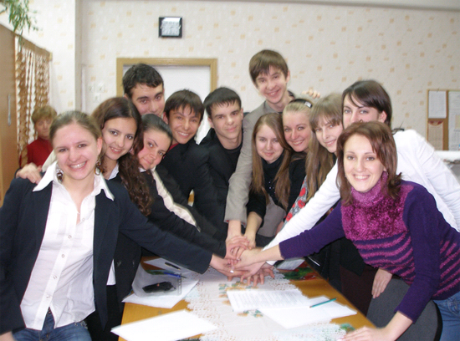
Основ демократичного стилю життя необхідно навчатися з дитинства. Умови для цього створює для школярів участь у роботі учнівського самоврядування.

Slide 12
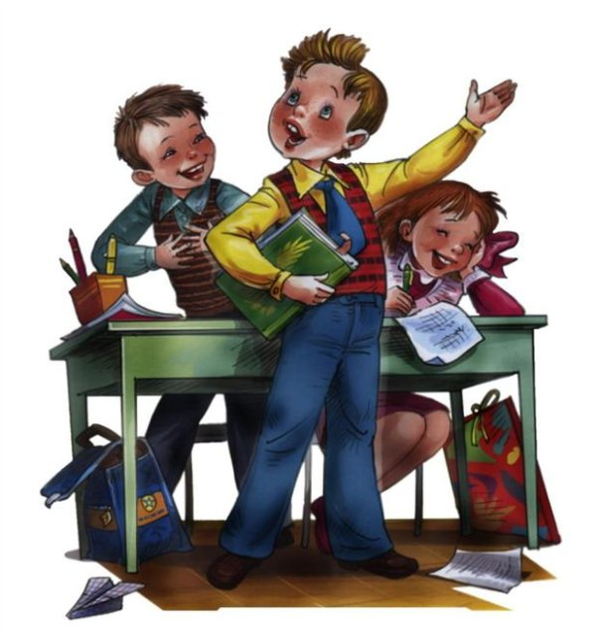
1. Як ви розумієте, що таке учнівське самоврядування? 2. Для чого воно потрібне? 3. Яке коло питань воно має вирішувати?

Slide 13
Громадська організація — це об’єднання громадян для задоволення та захисту своїх законних інтересів. Закон України “Про об’єднання громадян”

Slide 14
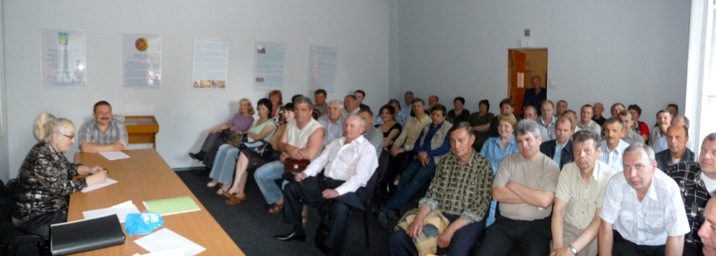
Кожному громадянину в демократичній державі гарантоване право участі у роботі громадських об’єднань та громадських організацій.

Slide 15
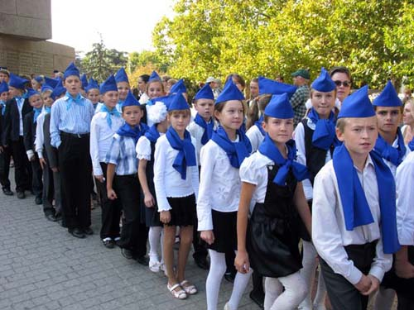
1. Що таке демократія? 2. Які дві форми демократії вам відомі? 3. На яких рівнях може здійснюватися демократія? 4. Що є найважливішою соціальною запорукою життєздатності демократії?

Slide 16
Домашнє завдання
1. Підготуватись до тематичного оцінювання «Ти — людина, значить, маєш права» - повторити розділ ІІ.

